Slide 1
ПЛАНУВАННЯ ТА ОПТИМІЗАЦІЯ КАРТИ ВЕЛОДОРІЖОК
Даніїл Авраменко
КМ-12

Slide 2
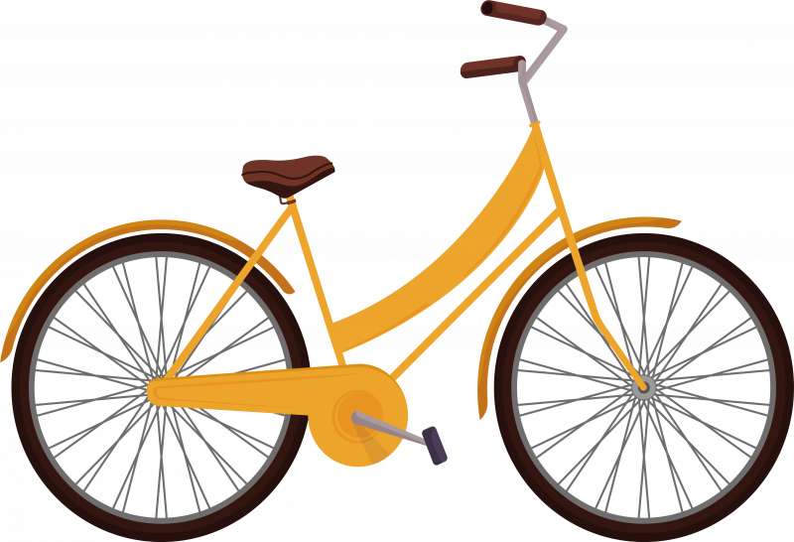
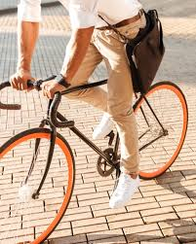
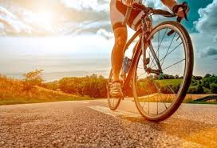
WHY?

Slide 3
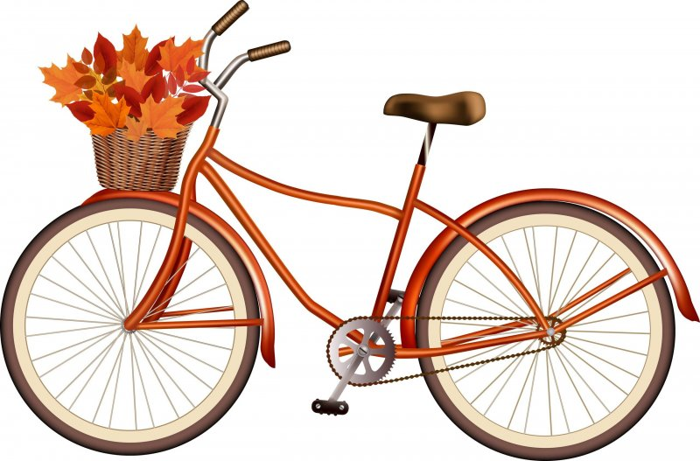
Челенджі з кліматом, транспортом та велосипедами
ПОТРІБЕН ПЕРЕХІД
від транспортних засобів, що забруднюють навколишнє середовище,
до більш здорового та безвуглецевого велосипедного транспорту
АЛЕ
існують деякі проблеми...

Slide 4
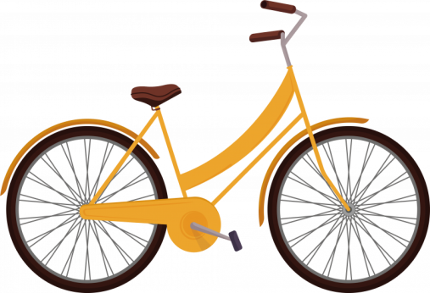

1) ПЕРЕШКОДИ: безпека, трафік дорожнього руху, перехрестя, зручності міста
2) ІНФРАСТРУКТУРА:
існуюча інфраструктура
повинна бути адаптована
до встановлення
велосипедних доріжок

Slide 5
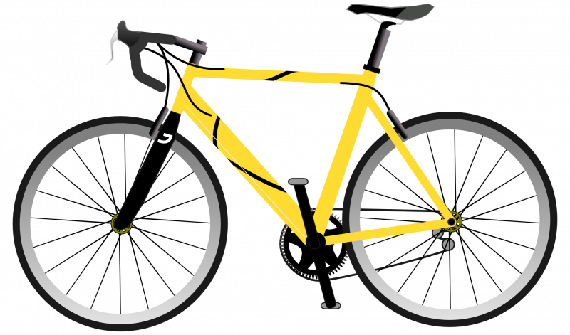
Вирішення проблем
Моя робота має на меті висвітлити питання:
Функції корисності;
Створення карт для велосипедних доріжок

Slide 6
Функція корисності
min час їзди
min витрати на прокладання доріжок
max безпеку
За невиконання умов на певних ділянках дороги - накладати
певний "штраф"

Slide 7
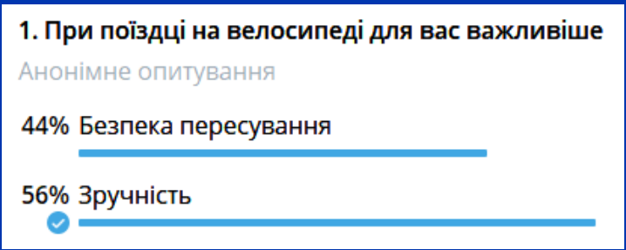
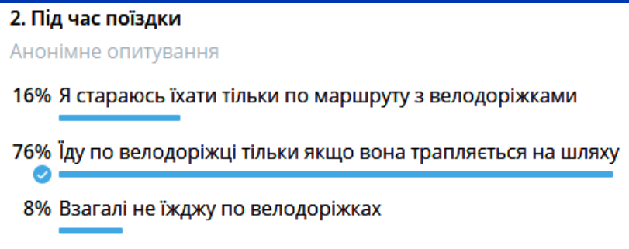

Slide 8
Бали, які нараховуються за проїзд 1-го кілометру по:
- велодоріжці: 1 бал
- тротуарі: 0,7 балів
- проїжджій частині: 0,3 бали
Б - бали
В - відстань
і - тип дороги

Slide 9
Наприклад
Наш шлях пролягає наступним чином:
- велодоріжка: 0,5 км
- проїжджа частина: 0,2 км
- тротуар: 0,4 км
- велодоріжка: 0,3 км
- тротуар: 0,3 км
Тоді, підставивши дані у формулу, матимемо:

Slide 10
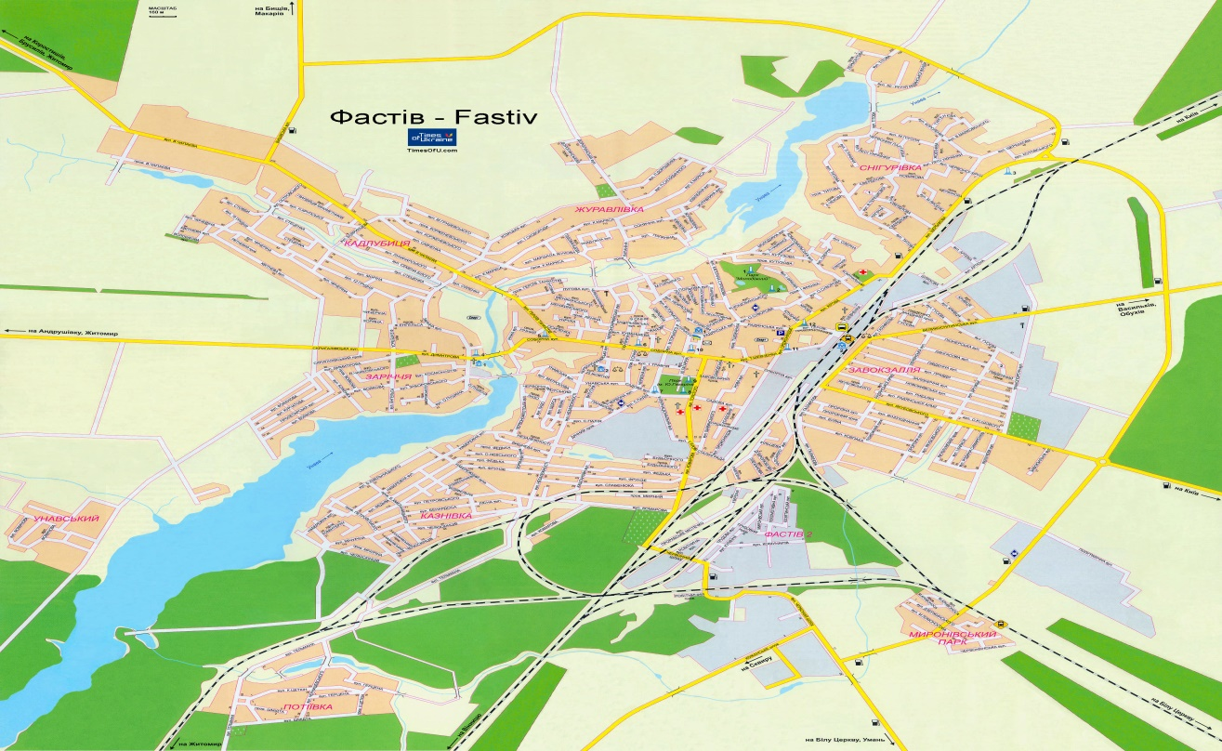
Доступні дані
Рекомендації з організації руху велосипедного транспорту

Slide 11
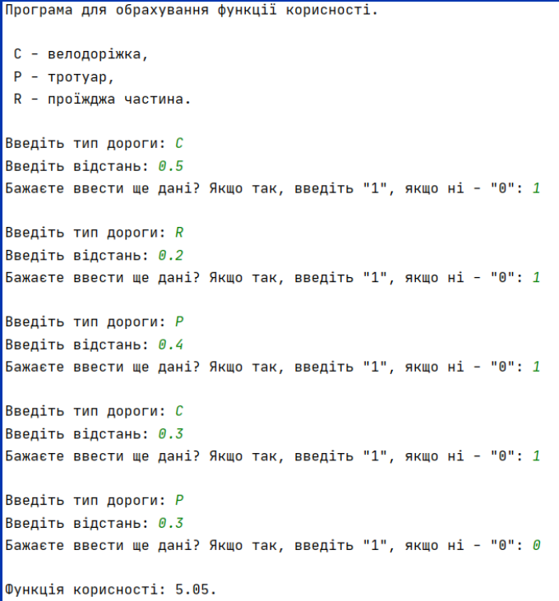
Програма для обрахування функції корисності

Slide 12
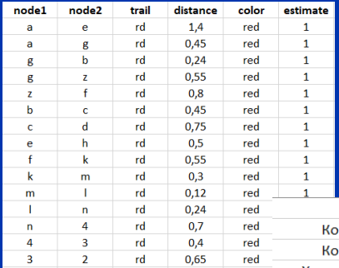
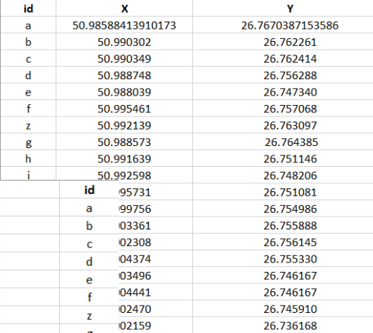
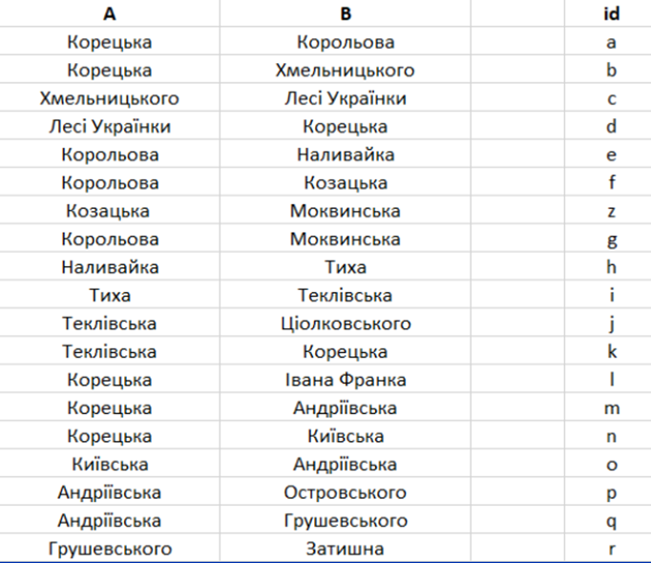

Slide 13
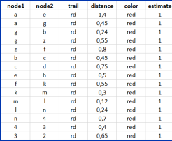
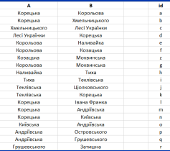
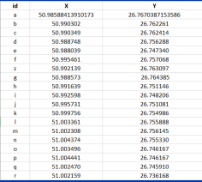
Задача листоноші

Slide 14
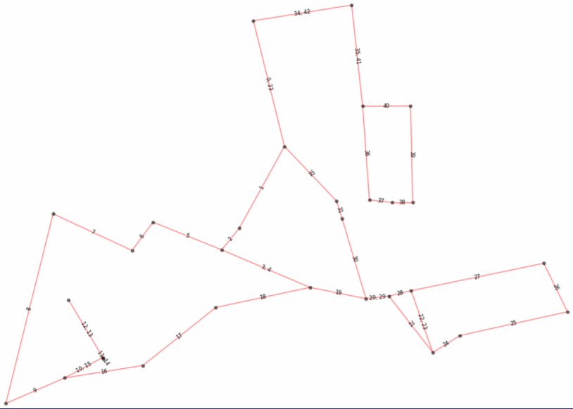

Slide 15
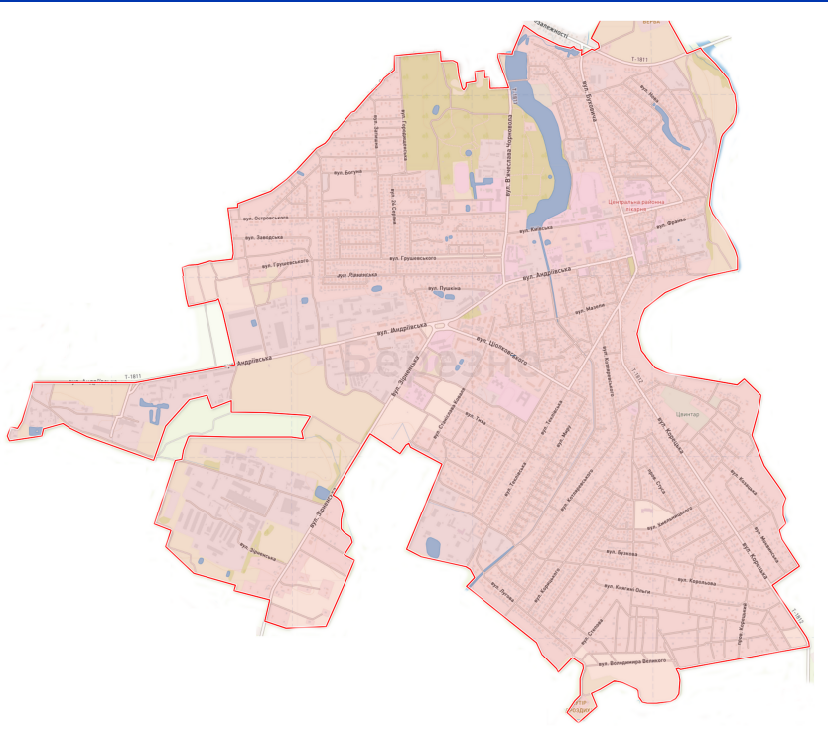
+ певні людські фактори

Slide 16
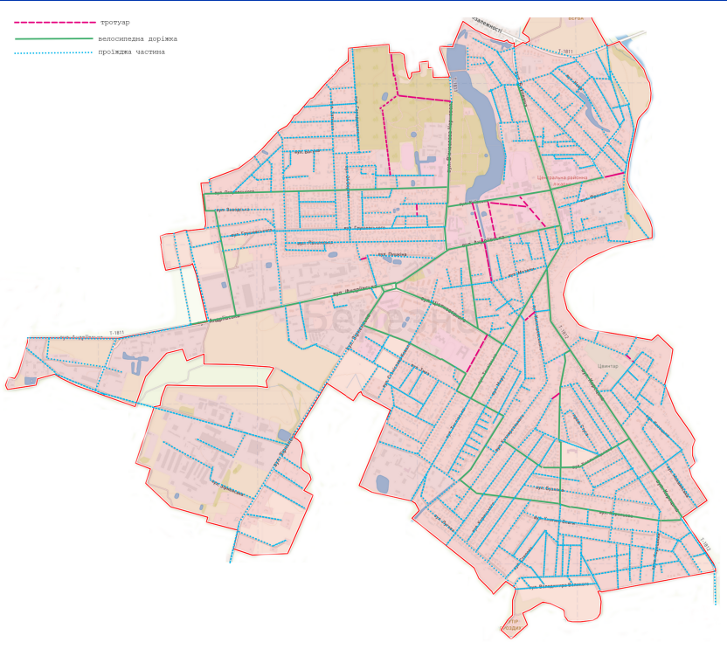
отримуємо

Slide 17
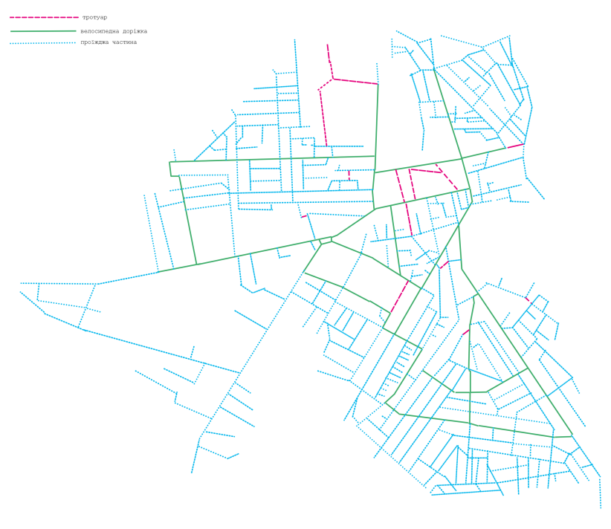

Slide 18

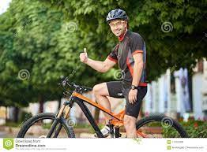

Отже
Даний проект представив аналіз
даних, пов’язаних з активними
поїздками, щоб визначити
оптимальні місця для
забезпечення велосипедної інфраструктури (велосипедних
доріжок).

